Slide 1
Radionica - Regionalna saradnja u statistici obrazovanja
6-7.decembar 2012. godine
Dragan Dubak - Načelnik Odsjeka statistike obrazovanja, istraživanja i razvoja, kulture , pravosuđa i uprave
Sonja Nedović - Viši savjetnik u Odsjeku statistike obrazovanja, istraživanja i razvoja, kulture , pravosuđa i uprave
Notes:
Census of the population represents the most extensive and most complex statistical survey, in terms of content, methodology and organization, as well as in terms of specific data processing.
results of census are the number of the total population, households and dwellings, and their structure and distribution by territorial levels: municipalities, settlements (urban and rural).
Popisi stanovnistva u svakoj zemlji predstavljaju, najobimnije i najkompleksnije statisticko istraživanje, kako po sadrzaju,metodološkim rjesenjima i organizaciji, tako i po svojoj specifičnoj obradi podataka .
Rezultatima Popisa utvrđuje se Ukupan broj stanovnika, domaćinstava i stanova, kao i njihov raspored na svim teritorijalnim nivoima: opštinama, naseljima (gradskog i seoskog karaktera).
Na osnovu podataka o vitalnim, etničkim, ekonomskim, obrazovnim, migracionim i drugim karakteristikama stanovništva ,stvara se slika o strukturnim promjenama koje su nastale nakon predhodnog popisa unutar osnovnih skupova stanovništva, kao sto su ukupno stanovništvo, stanovništvo na radu i boravku u inostranstvu, aktivno stanovništvo, zaposleno i nezaposleno stanovništvo, doseljeno, autohtono i dr. važne kategorije stanovništva kao sto su neki njegovi starosni kontigenti: punoljetno, fertilno, radno sposobno, školo-obavezno, predškolsko itd.
Na osnovu podataka jedinica popisa (stanovnika, domaćinstva i stana), utvrđuje se brojno stanje stanovnika, najbitnije karakteristike porodice, broj stanova i njihovoj teritorijalnoj razmještenosti, veličina, opremljenost instalacijama, pomoćnim prostorijama i sl.

Slide 2
ZAKON O ZVANIČNOJ STATISTICI I SISTEMU ZVANIČNE STATISTIKE
Ovim zakonom uređuju se organizacija i poslovi sistema zvanične statistike, prikupljanje, obrada i čuvanje statističkih podataka i druga pitanja od značaja za zvaničnu statistiku.
"Sl. list Crne Gore", br. 18/12 od 30.03.2012.

Slide 3
Proizvođači zvanične statistike (Član 7)
Sistemom zvanične statistike Crne Gore obuhvaćeni su sljedeći proizvođači zvanične statistike:
organ uprave nadležan za poslove statistike (Zavod za statistiku)
Centralna banka Crne Gore
organ državne uprave nadležan za poslove finansija (Ministarstvo finansija)
drugi proizvođači zvanične statistike određeni programom zvanične statistike
Proizvođači zvanične statistike odgovorni su za prikupljanje, proizvodnju, obradu i diseminaciju statističkih podataka, obradu administrativnih podataka i podataka prikupljenih metodom stalnog praćenja i posmatranja.

Slide 4
Nadležni organ (Član 8)
Nadležni organ je glavni nosilac i diseminator statističkih podatka, kao i odgovorni stručni nosilac, organizator i koordinator sistema zvanične statistike i predstavlja zvaničnu statistiku Crne Gore u međunarodnom statističkom sistemu.
Nadležni organ je dužan da prikuplja i obrađuje podatke u statističke svrhe i obrađene statističke podatke dostavlja Vladi Crne Gore, jedinicama lokalne samouprave, javnosti i međunarodnim korisnicima, kao i da obezbijedi uporedivost tih podataka na nacionalnom i međunarodnom nivou.

Slide 5
Poslovi nadležnog organa (Član 9)
proizvodnja i diseminacija makroekonomske statistike i nacionalnih računa, proizvodnja poslovnih statistika, proizvodnju demografske i socijalne statistike, sprovođenje Popisa, istraživanje domaćinstava, istraživanja koja se odnose na ekonomiju, životnu sredinu i poljoprivredu, kao i druga istraživanja utvrđena programom
razvoj statističkog sistema
koordinacija, izrada stručnih osnova i saradnja u realizaciji strategije razvoja zvanične statistike, programa i godišnjeg plana zvanične statistike
praćenje sprovođenja principa zvanične statistike
određivanje, ažuriranje i održavanje sistema metodoloških osnova, nomenklatura i klasifikacija i njihove usklađenosti u saradnji sa drugim proizvođačima zvanične statistike, praćenje primjene metodologije i davanje uputstava drugim proizvođačima zvanične statistike o primjeni
metodologije

Slide 6
obaveze iz međunarodnih ugovora i sporazuma iz oblasti utvrđenih programom
proizvodnja osnovnih statističkih informacija i podataka o saradnji sa drugim proizvođačima zvanične statistike u skladu sa programom
uspostavljanje i vođenje statističkih registara i statističkih baza podataka
praćenje i sprovođenje kontrole kvaliteta statističkih podataka i informacija
analiza i tumačenje statističkih rezultata
organizovanje razmjene rezultata i metodoloških osnova zvanične statistike sa drugim državama i međunarodnim organizacijama
učestvovanje u aktivnostima koje se odnose na uspostavljanje novih ili ukidanje postojećih administrativnih izvora podataka

Slide 7
Strukturu obrazovnog sistema Crne Gore čine:
predškolsko obrazovanje i vaspitanje,
osnovno,
srednje i
visoko obrazovanje
Predškolsko obrazovanje i vaspitanje: jaslice i vrtići.
Osnovno obrazovanje je obavezno za svu djecu uzrasta od šest do 15 godina. Osnovno obrazovanje traje devet godina i podijeljeno je u tri ciklusa (I-III; IV-VI; VII-IX).
Srednje obrazovanje se dijeli na: opšte srednje obrazovanje (gimnazije) i srednje stručno obrazovanje.
Postoje tri nivoa studija visokog obrazovanja: osnovne, postdiplomske (specijalističke i magistarske) i doktorske studije.

Slide 8
Statistika obrazovanja prikuplja, obrađuje i objavljuje podatke za sve nivoe obrazovanja u Crnoj Gori.

Slide 9
SPISAK STATISTIČKIH ISTRAŽIVANJA Statistic istraživanje ustanova za predškolsko vaspitno obrazovni rad
Statističko istraživanje za osnovne škole na kraju školske godine
Statističko istraživanje za osnovno obrazovanje i vaspitanje djece sa posebnim obrazovnim potrebama na kraju školske godine
Statističko istraživanje za osnovno obrazovanje odraslih na kraju školske godine
Statističko istraživanje za osnovno muzičko obrazovanje na kraju školske godine
Statističko istraživanje za srednje škole na kraju školske godine
Statističko istraživanje za srednjoškolsko obrazovanje i vaspitanje djece sa posebnim obrazovnim potrebama na kraju školske godine
Statističko istraživanje za osnovne škole na početku školske godine
Statističko istraživanje za osnovno obrazovanje i vaspitanje djece sa posebnim obrazovnim potrebama na početku školske godine
Statističko istraživanje za osnovne škole za odrasle na početku školske godine
Statističko istraživanje za osnovno muzičko obrazovanje na početku školske godine
Statističko istraživanje za srednje škole na početku školske godine
Statističko istraživanje za srednjoškolsko obrazovanje i vaspitanje djece sa posebnim obrazovnim potrebama na početku školske godine
Statističko istraživanje o akademskom, stručnom osoblju i strukturi visokoškolskih organizacija
Statističko istraživanje za upis studenata (osnovne studije)
Statističko istraživanje za diplomirane studente (osnovne studije)
Statističko istraživanje za doktore nauka
Statističko istraživanje za magistre nauka i specijaliste
Upis na postdiplomske i doktorske studije
Vannastavne aktivnosti učenika u osnovnim školama (trogodišnja periodika)
Vannastavne aktivnosti učenika u srednjim školama (trogodišnja periodika)

Slide 10
Statističkim istraživanjima obuhvaćene su sve predškolske ustanove, osnovne škole (matične osnovne škole i izdvojena odjeljenja), srednje škole i visokoškolske ustanove, koje rade prema programu odobrenom od strane nadležnog Ministarstva, bez obzira na oblik svojine.

Slide 11
Predškolsko obrazovanje
Osnovna obilježja koja se prate su: broj ustanova (javnih i privatnih), djeca prema polu i uzrastu, zaposleni prema profilu i stručnosti.

Slide 12
Osnovno obrazovanje
Osnovna obilježja koja se prate su: broj škola, odjeljenja, učenici po polu, uspjehu i razredu, učenici koji su završili školu,učenje stranih jezika, nastavnici po polu i trajanju radnog vremena.

Slide 13
Srednje obrazovanje
Osnovna obilježja koja se prate su: broj škola, odjeljenja, učenici po polu, starosti, razredu, uspjehu, stečenom stepenu stručnosti (III, IV), nastavnici po polu, trajanju radnog vremena, učenje stranih jezika.

Slide 14
Visoko obrazovanje
Osnovna obilježja koja se prate su: upisani i diplomirani studenti po polu, starosti, državljanstvu, mjestu rođenja, mjestu stalnog boravka, načinu studiranja, godini studija, akademsko i stručno osoblje prema polu i trajanju radnog vremena.

Slide 15
Objavljuju se podaci za sve nivoe obrazovanja
Podaci publikuju se putem saopštenja i ostalih statističkih publikacija (Statistički godišnjak, Crna Gora u brojkama, Žene i muškarci u Crnoj Gori) sa godišnjom periodikom
Podaci se publikuju na sajtu Zavoda za statistiku Crne Gore u elektronskoj formi

Slide 16
Podaci o predškolskom, osnovnom i srednjem obrazovanju odnose se na školsku godinu.
Istraživanja za osnovno i srednje obrazovanje sprovode se za početak i kraj školske godine.
Podaci o upisanim studentima odnose se na akademsku godinu, dok se podaci o završenim studijama, odnosno stečenim zvanjima, odnose na kalendarsku godinu.
. Podaci o finansiranju obrazovanja ne prikupljaju se statističkim istraživanjima koje sprovodi Zavod za statistiku.

Slide 17
Radi unapređenja i višeg stepena koordinacije između različitih proizvođača statističkih podataka ustanovljen je Statistički savjet koji je predviđen Zakonom o statistici

Slide 18
Savjet statističkog sistema (Član 12)
Radi unaprijeđivanja statističke kulture i znanja, kao i staranja o potrebama korisnika zvanične statistike, osniva se Savjet statističkog sistema, kao stručno i savjetodavno tijelo.

Slide 19
Savjet daje stručna mišljenja i predloge o:
strateškim pitanjima zvanične statistike i statističkog sistema
predlogu strategije razvoja, predlogu programa, predlogu godišnjeg plana i predlogu izvještaja o izvršenju godišnjeg plana
nacrtima zakona i drugih opštih pravnih akata iz oblasti zvanične statistike
pitanjima u vezi nepostupanja subjekata koji vode administrativne izvore podataka u skladu sa ovim zakonom
razvoju i unapređenju sistema zvanične statistike i međunarodnoj saradnji
povećanju nivoa znanja proizvođača statistike i korisnika podataka
funkcionisanju sistema zvanične statistike
potrebi za sprovođenjem popisa, uvođenju statističkih istraživanja, reviziji postojećih ili ukidanju obimnih statističkih istraživanja, infrastrukturnim projektima i izvorima finansiranja za njihovo sprovođenje
uputstvima za primjenu principa zvanične statistike
drugim pitanjima od značaja za funkcionisanje sistema zvanične statistike

Slide 20
Savjet ima 17 članova
Članovi su predstavnici različitih institucija:
Zavoda za statistiku
Centralne banke Crne Gore
Ministarstva finansija
organa državne uprave nadležnog za unutrašnje poslove
organa uprave nadležnog za poslove carina
organa uprave nadležnog za poslove poreza
Komisije za hartije od vrijednosti
Ministarstva rada i socijalnog staranja
Fonda za zdravstveno osiguranje
Instituta za javno zdravlje
poslovnih asocijacija
nevladinih organizacija
naučno-istraživačkih institucija

Slide 21
Proizvođači zvanične statistike dužni su da statističke podatke diseminiraju u skladu sa uslovima i rokovima utvrđenim programom i zakonom.
Statistički podaci moraju biti dostupni istovremeno svim korisnicima pod jednakim uslovima.
Standardizovani rezultati dobijeni statističkim istraživanjima koja su finansirana iz budžeta Crne Gore su besplatni.
Proizvođači zvanične statistike dužni su da, najkasnije do 20. decembra tekuće za narednu godinu, izrade i dostave nadležnom organu kalendar objavljivanja statističkih podataka, sa podacima o vrsti istraživanja i datumu objavljivanja podataka.
Svako odstupanje od rokova iz kalendara mora biti najavljeno i obrazloženo.

Slide 22
Podaci i informacije zvanične statistike moraju se prezentovati javnosti na jasan i razumljiv način, odnosno na način kojim se obezbjeđuje uporedivost podataka.
Individualni podaci o fizičkim ili pravnim licima i domaćinstvima su povjerljivi i predstavljaju službenu tajnu, mogu se koristiti samo u statističke svrhe i iskazati u zbirnom (agregiranom) obliku.

Slide 23
Neophodno je imati strateške dokumente kako bi se oblast obrazovanja razvijala u pravom smjeru.

Slide 24
STRATEGIJA RANOG I PREDŠKOLSKOG VASPITANJA I OBRAZOVANJA
(2010-2015)

Slide 25
Vodeće načelo Strategije
je da za svu djecu u Crnoj Gori, od rođenja do polaska u osnovnu školu, budu obezbijeđene kvalitetne usluge za rani razvoj i učenje kako bi ostvarila svoj puni potencijal i postali aktivni i produktivni članovi društva.

Slide 26
Ciljevi Strategije
Povećati obuhvat predškolskim sistemom vaspitanja i obrazovanja za svu djecu i njihove roditelje/staratelje putem proširivanja prostornih kapaciteta, obezbjeđivanjem raznovrsnih i proširenih modela usluga ranog i predškolskog vaspitanja i obrazovanja
Razviti sistem kontinuiranog unapređivanja, inoviranja i praćenja kvaliteta usluga sistema ranog i predškolskog vaspitanja i obrazovanja
Unaprijediti sistem bazičnog obrazovanja profesionalaca koji rade u predškolskim ustanovama i obezbijediti uslove i mogućnosti za njihov kontinuiran profesionalni razvoj
Obezbijediti interdisciplinarnu, koordinisanu i održivu saradnju cjelokupnog sistema u cilju uanapređivanja socijalne inkluzije djece do polaska u osnovnu školu
Potpuno usklađivanje normativnih akata i regulativa u smjeru uspostavljanja sveobuhvatnog sistema ranog i predškolskog vaspitanja i obrazovanja i raznovrsne podrške razvoju sve djece do polaska u osnovnu školu
Obezbijediti zastupanje i promovisanje Strategije ranog i predškolskog vaspitanja i obrazovanja kroz aktivno učešće medija i drugih oblika socijalne komunikacije

Slide 27
Strategija razvoja osnovnog obrazovanja i vaspitanja sa Akcionim planom
(2012-2017)

Slide 28
Vodeće načelo Strategije
Osnovno obrazovanje i vaspitanje u Crnoj Gori mora se bazirati na visokokvalitetnim, diferenciranim i dostupnim uslugama, kako bi svako dijete nesmetano ostvarivalo razvojne potencijale i zagarantovana prava za kvalitetan život i rad i odgovorno učešće u životu društva.

Slide 29
Ciljevi Strategije
Osnovnim obrazovanjem i vaspitanjem obuhvatiti svu djecu i unaprijediti uslove i usluge za njihovo obrazovanje
Poboljšati školsku infrastrukturu, kao jedan od uslova kvalitetnijeg procesa nastave i učenja
Unaprijediti profesionalna znanja i kompetencije nastavnika i kontinuirano promovisati značaj uloge nastavnika za razvoj društva budućnosti
Obezbijediti permanentno praćenje i unapređivanje kvaliteta vaspitnoobrazovnog procesa u školama
Unaprijediti postignuća učenika prema ključnim kompetencijama utemeljenim na primjenjivim i praktičnim znanjima
Kontinuirano unapređivati kvalitet udžbenika i nastavnih sredstava, kao dodatnu podršku razvoju znanja i kompetencija učenika
Usklađivati pravnu regulativu i pedagošku dokumentaciju sa potrebama i zahtjevima savremenog i kvalitetnog sistema osnovnog obrazovanja
Unapređivati organizaciju rada škole
Osnaživati školu da izgrađuje partnerstvo sa roditeljima, ustanovama i lokalnom zajednicom

Slide 30
Strategija razvoja stručnog obrazovanja
u Crnoj Gori
(2010-2014)
sadrži stručno utemeljene ciljeve i zadatke, potrebne za unapređivanje, osavremenjavanje i poboljšanje kvaliteta stručnog obrazovanja u Crnoj Gori.

Slide 31
Vizija: Crna Gora je društvo znanja u kome je stručno obrazovanje, kao jedan od najvažnijih faktora ekonomskog i društvenog razvoja, kvalitetno, fleksibilno, efikasno, sa stručnim kadrom koji posjeduje konkurentna znanja, vještine i kompetencije, osposobljenim za uključivanje na tržište rada, u kojem svaki pojedinac ima jednake mogućnosti za lični i profesionalni razvoj i socijalnu uključenost.
Misija: Uspostavljanje sistema stručnog obrazovanja, razvijenog u saradnji socijalnih partnera, koji stvara stručni kadar, osposobljen za efikasno obavljanje poslova u skladu sa standardima nivoa obrazovanja, što omogućava i lični i socijalni razvoj svakog pojedinca.

Slide 32
Ciljevi Strategije
Omogućiti brži odgovor stručnog obrazovanja na potrebe tržišta rada
Obezbijediti kvalitetno stručno obrazovanje
Svim učenicima tokom obrazovanja pomoći da razviju stručne i ključne kompetencije, potrebne za život i rad
Obezbijediti uslove da se cjeloživotno učenje i mobilnost učenika odnosno pojedinaca
Omogućiti kroz stručno obrazovanje lični, socijalni i profesionalni razvoj svakog pojedinca
Omogućiti uporedivost kvalifikacija koje se stiču u Crnoj Gori sa
kvalifikacijama u drugim zemljama.

Slide 33
STRATEGIJA RAZVOJA I FINANSIRANJA
VISOKOG OBRAZOVANJA U CRNOJ GORI
2011-2020

Slide 34
Razvijanje efektivnog kvalitetnog sistema visokog obrazovanja i istraživanja koji će pospješiti društveni i ekonomski razvoj crnogorskog društva, kao društva sa ravnopravnim mogućnostima za sve, u skladu sa principima slobode i demokratije.

Slide 35
Ciljevi Strategije
Obezbjeđenje i unapređenje kvaliteta visokog obrazovanja
Povezivanje visokog obrazovanja i tržišta rada i podizanje preduzetničko-inovativnog karaktera obrazovanja
Učešće populacije sa visokim obrazovanjem starosti od 30-34 godine treba da bude najmanje 40% u 2020. godini
Uspostavljanje modela cjeloživotnog učenja utemeljenog na dobroj međunarodnoj praksi
Istraživački orjentisano visoko obrazovanje
Internacionalizacija visokog obrazovanja

Slide 36
Postojeća statistička istraživanja djelimično su harmonizovana
U narednom periodu aktuelizuje se puna harmonizacija sa klasifikacijama i EU standardima

Slide 37
Planovi za budućnost
Usaglašavanje postojećih metodologija sa međunarodnim standardima
Unaprijediti postojeća i uvesti nova istraživanja koja će obezbijediti podatke za sve vidove obrazovanja gdje imamo nepotpune podatke ili ih uopšte nemamo
Potpisivanje sporazuma sa Ministarstvom prosvjete i sporta radi dobijanja nedostajućih podataka
Popunjavanje i dostavljanje UOE upitnika
Veće korišćenje administrativnih podataka u statističke svrhe
Napredak u diseminaciji podataka

Slide 38
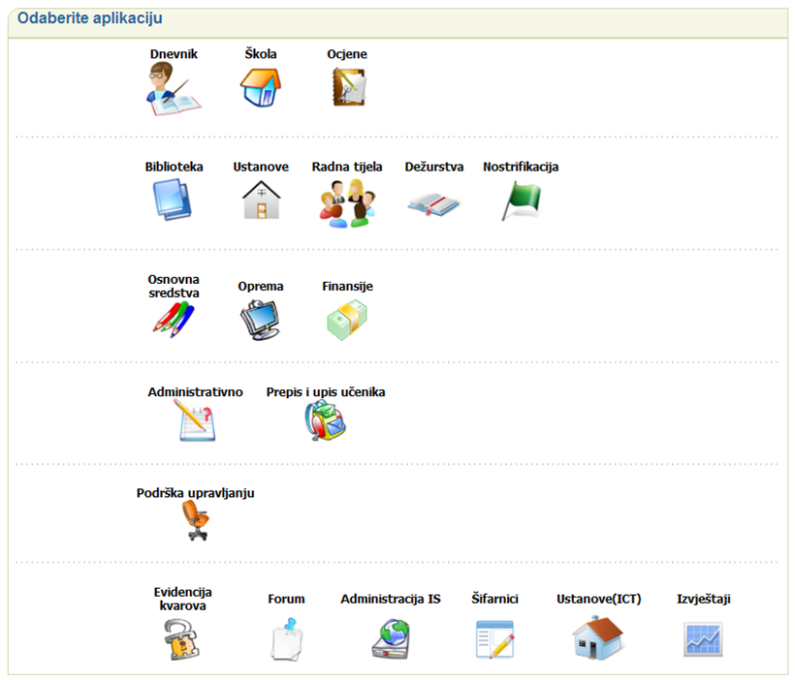
MEIS (Montenegrin Education Information System) Informacioni sistem obrazovanja Crne Gore
MEIS aplikacija služi za evidentiranje podataka i kreiranje mnoštva izvještaja vezanih za zaposlene i učenike, kao i evidentiranje podataka za ustanove, opremu u školama, radna tijela, knjige u bibliotekama itd.
Ova aplikacija služi za kompletno elektronsko vođenje škole.
Ovo je web aplikacija tako da se podaci koji unose sve škole evidentiraju u jednoj centralizovanoj bazi.

Slide 39
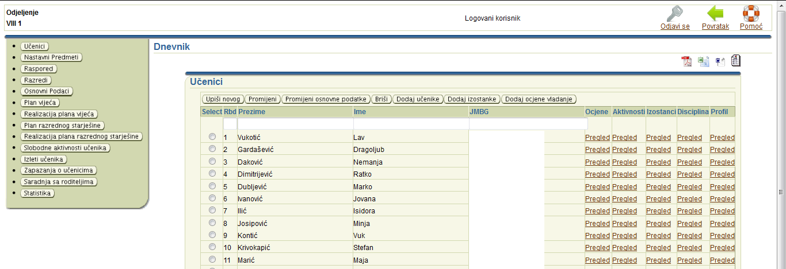
MEIS (Montenegrin Education Information System) Informacioni sistem obrazovanja Crne Gore
Ovo je prikaz jednog odjeljenja u školi. U odjeljenju su upisani učenici (ime, prezime, JMBG, ime oca, ime majke, datum rođenja, mjesto i država rođenja, adresa stanovanja, prebivalište oca i majke, udaljenost od škole, da li učenik koristi prevoz, itd.)
Za svakog učenika unose se ocjene, izostanci, vladanje i disciplinske mjere. Ovim modulom aplikacije vode se detalji i o nastavnim predmetima za odjeljenje kao i podaci o tome koji profesor predaje koji predmet.
Tu su još i zapažanja o učenicima, saradnja sa roditeljima itd.

Slide 40
MEIS (Montenegrin Education Information System) Informacioni sistem obrazovanja Crne Gore
Jedan od najznačajnijih djelova ovog modula aplikacije je Statistika, gdje svaki odjeljenjski starješina ima niz izvještaja kao što su uspjeh učenika, opšti uspjeh odjeljenja, izvještaj o izostancima i vladanju, prosječne ocjene po predmetima itd.

Slide 41
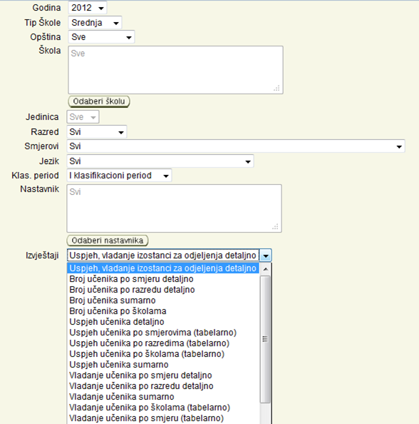
MEIS (Montenegrin Education Information System) Informacioni sistem obrazovanja Crne Gore
Pored podataka na nivou odjeljenja, postoji i statistika na nivou škole o brojnom stanju učenika, uspjehu, vladanju, disciplini, izostancima, stručnoj zastupljenosti predmeta, nastavnicima itd.

Slide 42
MEIS (Montenegrin Education Information System) Informacioni sistem obrazovanja Crne Gore
Pored navedenih podataka o učenicima u MEIS aplikaciji se vode i sledeći podaci o:
zaposlenima
ustanovama
zgradama

Slide 43
MEIS (Montenegrin Education Information System) Informacioni sistem obrazovanja Crne Gore
Planovi:
Da sve zainteresovane institucije koje se bave obrazovanjem imaju pristup izvještajima
Da se od MUP-a dobija informacija o djeci koja su pristigla za upis u školu, da Ministarstvo prosvjete i sporta vrši provjeru da li su ta djeca upisana i ukoliko nijesu da se utvrdi razlog, jer je osnovno obrazovanje obavezno.
Da se napravi internet stranica za roditelje kako bi mogli da za svoje dijete prate ocjene, izostanke, vladanje, disciplinske mjere, itd.
Da se omogući štampanje dokumenta iz MEIS aplikacije (upisnica, svjedočanstva, itd.)

Slide 44
HVALA NA PAŽNJI!!!

